Slide 1

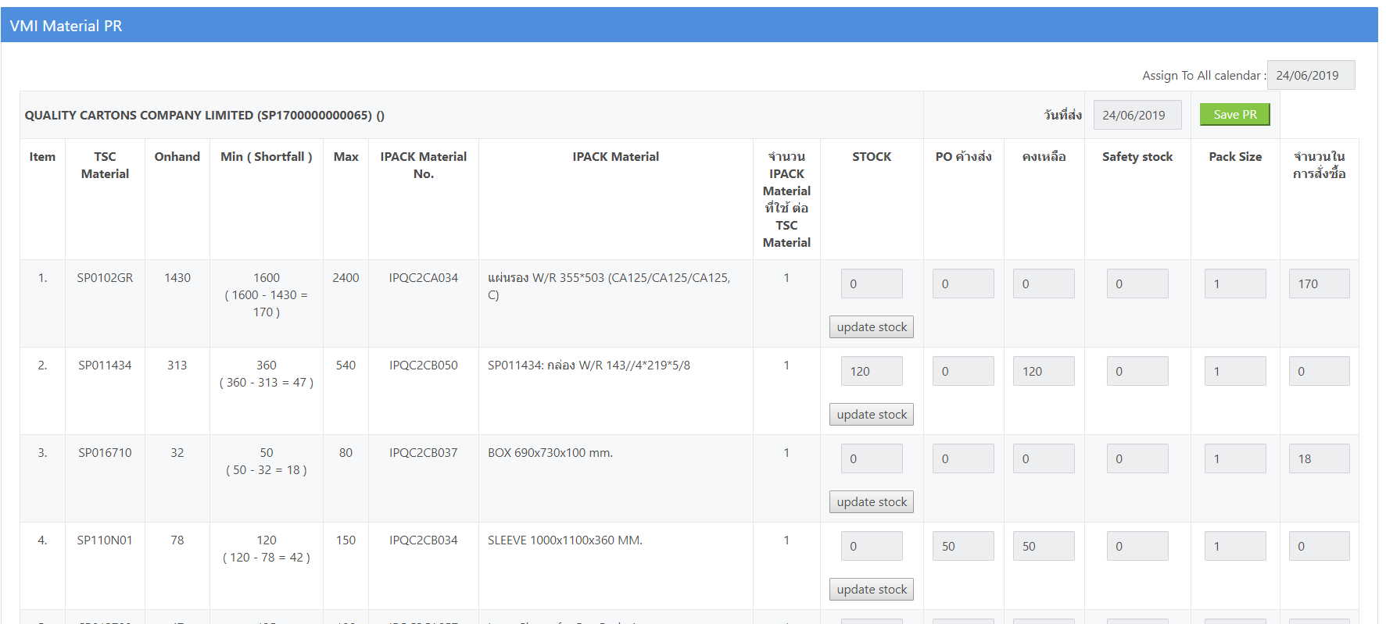



TSC: Auto PR #2
Use Max-onhand
Max - Onhand

